Slide 1



Slide 2
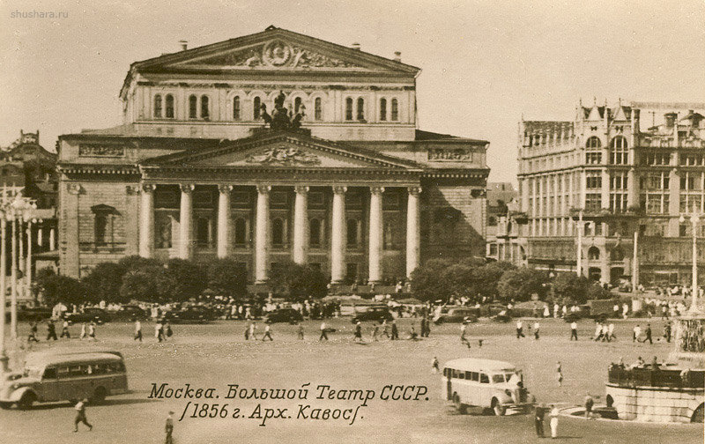
Театральный художественно-технический колледж основан 20 октября 1931 года по инициативе Большого театра, как школа технических профессий зрелищных предприятий
В 2023 году колледжу исполнится 92 года

Slide 3
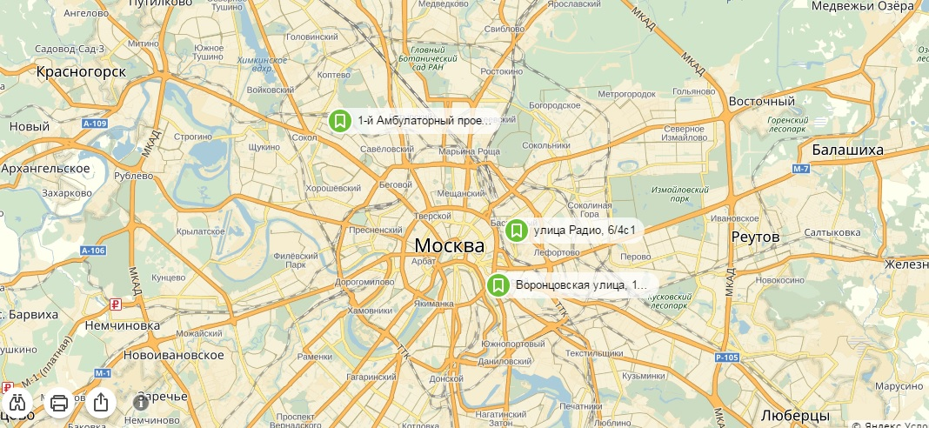
Инфраструктура
Количество зданий – 3
Общая площадь зданий – 6163,1 м²

Slide 4

Учредитель колледжа –
Департамент культуры города Москвы
Директор
Подбуртная Наталья Николаевна
сайт: http://www.txt60.ru
официальная почта: teatrhudtechnikum@culture.mos.ru
График работы
вторник, четверг - г. Москва, 1-й Амбулаторный проезд, д. 8, стр. 2
тел.8 (499) 152-26-32
понедельник, среда, пятница - г. Москва, ул. Радио, д. 6/4, стр. 1
тел. 8 (495) 632-12-45
День приема: среда с 17.00 до 19.00
кабинет 202
личная почта PodburtnayaNN@culture.mos.ru

Slide 5
Заместитель директора по учебной работе
Соломина Ирина Дмитриевна
График работы
вторник, четверг, пятница - г. Москва, 1-й Амбулаторный проезд, д. 8, стр. 2
8 (499)152-04-97
Дни приема: вторник, четверг с 15.00 до 17.00
кабинет 301
понедельник, среда г. Москва, ул. Радио, д. 6/4, стр. 1
8 (499)267-03-93
Дни приема: понедельник с 15.00 до 17.00
кабинет 201

Slide 6
Заместитель директора по учебно-воспитательной работе
Речкина Лиана Яковлевна
График работы
вторник, четверг - г. Москва, 1-й Амбулаторный проезд, д. 8, стр. 2
8 (499)152-18-50
Дни приема: вторник, четверг с 11.00 до 13.00
кабинет 103
понедельник, среда, пятница г. Москва, ул.Радио,д.6/4, стр.1
8 (499)261-88-97
Дни приема: понедельник с 15.00 до 17.00
кабинет 206

Slide 7
Психолого-педагогическая служба колледжа
Речкина Лиана Яковлевна
(Руководитель ППС)
ПЕДАГОГ-ПСИХОЛОГ КОЛЛЕДЖА
Щетинникова Ксения Андреевна
Контактный телефон 8 (499)261-46-20
г. Москва, ул.Радио,д.6/4, стр.1
кабинет 402

Slide 8
Заведующие отделением
Зевакина Екатерина Львовна
(ул. Радио)
Контактный телефон 8 (499)261-46-20
г. Москва, ул.Радио,д.6/4, стр.1
кабинет 211
Зуева Юлия Андреевна (1-й Амбулаторный)
Контактный телефон 8 (499)152-26-82
г. Москва, 1-й Амбулаторный проезд, д. 8, стр. 2
кабинет 401

Slide 9
Отдел кадров
Начальник
Швырева Елена Владимировна
Контактный телефон 8 (499)261-87-30
г. Москва, ул.Радио,д.6/4,стр.1
кабинет 208
справки об обучении оформляются по заявке (по телефону или лично) с понедельника по пятницу
срок изготовления 2 рабочих дня

Slide 10
Руководитель физического воспитания колледжа
Кебец Евгений Николаевич
Контактный телефон 8 (905) 737-23-01
г. Москва, ул.Радио,д.6/4,стр.1
График занятий
сентябрь/июнь – спортплощадки и тренажерный зал

Slide 11
Бухгалтерия
Главный бухгалтер
Кузьминская Марина Сергеевна
Контактный телефон 8 (499) 261-57-31
Бухгалтер (работа со студентами)
Зеброва Ольга Анатольевна
Контактный телефон 8 (499) 267-03-92
г. Москва, ул.Радио,д.6/4,стр.1
кабинет 209
txtkolgaz@mail.ru

Slide 12
Информация
Всем обучающимся (1 курс, бюджет) будет выпущена карта СБЕРБАНКА платежной системы «МИР»
Выдача карт будет проходить по адресу: г. Москва, ул. Радио, д. 6/4, стр. 1
14 и 15 сентября 2023 г.
при получении необходимо иметь паспорт (оригинал)

Slide 13
Информация
При получении карты «МИР» будет возможность подключить услугу «мобильный банк», услуга платная
70 рублей в месяц
От данной услуги можно отказаться при получении карты

Slide 14
Стипендиальное обеспечение студентов колледжа
С 01.09.2023 г. размер государственной академической стипендии для студентов, обучающихся на бюджетной основе, составляет – 618 рублей.
В 1-м семестре 2023 – 2024 учебного года государственную академическую стипендию получают все студенты групп первого курса (бюджет) и студенты старших курсов (бюджет), обучающиеся на «хорошо» и «отлично».
Студенты, обучающиеся на «отлично» (бюджет), получают повышенную стипендию.
С 01.09.2023 г. размер социальной стипендии для студентов, обучающихся на бюджетной основе, составляет - 928 рублей.
Социальную стипендию получают студенты, предоставившие в учебную часть колледжа справку из МФЦ или из РУСЗН по месту жительства.
Внимание! Назначение стипендии осуществляется только после подтверждения предоставленной справки от АИС «Зачисление» (портала Мэра Москвы).
Необходимые документы из колледжа для получения справки в МФЦ или в РУСЗН о предоставлении социальной стипендии:
Справка из отдела кадров колледжа
Справка из бухгалтерии колледжа
Ответственное лицо в колледже – заместитель директора по учебной работе Соломина Ирина Дмитриевна

Slide 15
Питание
в зданиях по адресам:
1-ый Амбулаторный пр-д, д.8, стр.2 и ул. Радио д.6/4, стр. 1 организовано
горячее питание в столовой - раздаточной (комплексный обед)
ул. Воронцовская (ХБО) – выдача набора продуктов (сухой паек)
Буфеты оборудованы (для самостоятельного питания): микроволновыми печами, чайниками, посудой

Slide 16
Проезд (оформление социальной карты учащегося (СКУ)
колледж передает на проверку данные о зачисленных студентах в Реестр «Московский социальный регистр» в срок до 1 сентября
срок проверки данных до 10 дней
при возникновении вопросов обращаться
(отсутствие в регистре)
Осипов Филипп Андреевич 8(499)263-17-82
(получение, активация карты)
Зуева Юлия Андреевна 8(499)152-26-82
на официальную почту teatrhudtechnikum@culture.mos.ru
на личную почту директора PodburtnayaNN@culture.mos.ru

Slide 17
Проезд (оформление социальной карты учащегося (СКУ)
Шаг 1. Заходим на Официальный сайт Мэра Москвы mos.ru
Шаг 2. В каталоге услуг выбираем «Социальная поддержка»
Шаг 3. Выбираем услугу «Карта москвича учащегося», нажимаем «Получить услугу»
Шаг 4. В соответствующих пунктах указываем наименование колледжа, данные паспорта родителя и прикрепляем фотографию в формате JPEG
Срок изготовления карты 30 дней, в личном кабинете на портале mos.ru появится соответствующее уведомление
Шаг 5. Карта доставляется в колледж, получение в кабинете № 401 – Амбулаторный (номер заявления о выдаче карты и паспорт)
Шаг 6. Активируйте карту в личном кабинете на mos.ru в течение 30 дней

Slide 18
Проход в колледж
Все студенты получат карточку прохода в здание
оформление и выдача с 1.09.2023 г. по 7.09.2023 г.

Slide 19
Организация учебного процесса
в 2023 – 2024 учебном году

Slide 20
График учебного процесса для групп
1ХГО, 1ХКО, 1Реклама, 1 Реклама (к.)
1-й семестр (17 недель) | 2-й семестр (22 недели)
01.09.2023 г. – 28.12.2023 г. (учебные занятия) | 12.01.2024 г. – 13.06.2024 г. (учебные занятия)
Экзаменационные просмотры (одна неделя) 22.12.2023 г. - 28.12.2023 г. | Экзаменационные просмотры (одна неделя) 07.06.2024 г. – 13.06.2024 г.
Зимние каникулы (две недели) 29.12.2023 г. – 11.01.2024 г. | Летняя экзаменационная сессия (две недели) 14.06.2024 г. – 27.06.2024 г.
 | Летние каникулы 28.06.2024 г. – 31.08.2024 г.

Slide 21
График учебного процесса для групп
1РТ, 1ЭСТО, 1ОС
1-й семестр (17 недель) | 2-й семестр (23 недели)
01.09.2023 г. – 28.12.2023 г. (учебные занятия) | 12.01.2024 г. – 13.06.2024 г. (учебные занятия)
Зимние каникулы (2 недели) 29.12.2023 г. – 11.01.2024 г. | Летняя экзаменационная сессия (одна неделя) 21.06.2024 г. – 27.06.2024 г.
 | Летние каникулы 28.06.2024 г. – 31.08.2024 г.

Slide 22
График учебного процесса для групп
1Ан/9(1), 1Ан/9(2)
1-й семестр (17 недель) | 2-й семестр (23 недели)
01.09.2023 г. – 28.12.2023 г. (учебные занятия) | 12.01.2024 г. – 13.06.2024 г. (учебные занятия)
Экзаменационные просмотры (одна неделя) 22.12.2023 г. - 28.12.2023 г. | Экзаменационные просмотры (одна неделя) 07.06.2024 г. – 20.06.2024 г.
Зимние каникулы (две недели) 29.12.2023 г. – 11.01.2024 г. | Летняя экзаменационная сессия (одна неделя) 21.06.2024 г. – 27.06.2024 г.
 | Летние каникулы 28.06.2024 г. – 31.08.2024 г.

Slide 23
График учебного процесса для группы
1 Ан/11
1-й семестр (17 недель) | 2-й семестр (22 недели)
01.09.2023 г. – 28.12.2023 г. (учебные занятия) | 12.01.2024 г. – 13.06.2024 г. (учебные занятия)
Экзаменационные просмотры (одна неделя) 22.12.2023 г. - 28.12.2023 г. | Экзаменационные просмотры (одна неделя) 07.06.2024 г. – 13.06.2024 г.
Зимние каникулы (две недели) 29.12.2023 г. – 11.01.2024 г. | Летняя экзаменационная сессия (две недели) 14.06.2024 г. – 27.06.2024 г.
 | Летние каникулы 28.06.2024 г. – 31.08.2024 г.

Slide 24
График учебного процесса для группы 1ОП
1-й семестр (11 недель) | 2-й семестр (14 недель)
01.09.2023 г. – 16.11.2023 г. (учебные занятия) | 12.01.2024 г. – 18.04.2024 г. (учебные занятия)
Учебная практика (6 недель) 17.11.2023 г. - 28.12.2023 г. | Производственная (по профилю специальности) практика (9 недель) 19.04.2024 г. – 20.06.2024 г.
Зимние каникулы (2 недели) 29.12.2023 г. – 11.01.2024 г. | Государственная (итоговая) аттестация (1 неделя) 21.06.2024 г. – 27.08.2024 г.

Slide 25
Формы промежуточной аттестации
1. Экзамен
2. Дифференцированный зачет
3. Зачет
4. Экзаменационный просмотр

Slide 26
Экзамены в группах
1 ХКО, 1 ХГО, 1 ХБО, 1Реклама, 1Реклама (к.)
14.06.2024 г. – 27.06.2024 г.
1.Математика (письменно) (оценка в диплом)
2. Русский язык (письменно) (оценка в диплом)
3. Иностранный язык (устно) (оценка в диплом)
4. История (устно) (оценка в диплом)
5. Литература (устно) (оценка в диплом)

Slide 27
Экзамены в группах
1Ан/9 (1), 1 Ан/9 (2)
21.06.2024 г. – 27.06.2024 г.
1.Математика (письменно) (оценка в диплом)
2. Русский язык (письменно) (оценка в диплом)
3. Литература (устно) (оценка в диплом)

Slide 28
Экзамены в группах
1РТ, 1ЭСТО, 1ОС
21.06.2024 г. – 27.06.2024 г.
1.Математика (письменно) (оценка в диплом)
2. Русский язык и литература
(комплексный, письменно) (оценка в диплом)
3. Физика (устно) (оценка в диплом)

Slide 29
Экзамены в группе 1АН/11
14.06.2024 г. – 27.06.2024 г.
1. История России (оценка в диплом)
2. Основы бережливого производства, основы финансовой грамотности (комплексный) (оценка в диплом)
3. Информационное обеспечение профессиональной деятельности(оценка в диплом)
4. Технологии создания компьютерной анимации(оценка в диплом)
5. История технологий и стилей в визуальном искусстве(оценка в диплом)

Slide 30
Регламентируют учебную деятельность студентов:
1.Расписание учебных занятий (понедельник – суббота)
2.Расписание звонков (с 9.00-19.35)
3. Журналы учебных занятий (учебная часть)
4. Зачетные книжки (на сессию – в конце семестра)
5. Студенческие билеты

Slide 31
Библиотека
Выдача учебников по общеобразовательным предметам для 1 курса
по адресу: г. Москва, ул.Радио,д.6/4, стр.1 (2 этаж - библиотека, кабинет 203)
1 РТ – 4 сентября, 1 ЭСТО – 5 сентября
1 ОС – 6 сентября, 1 Ан/9 – 7 сентября
1 Реклама и 1 Реклама (ком.) – 8 сентября
по адресу: г. Москва, 1-й Амбулаторный проезд, д. 8, стр. 2
(5 этаж – библиотека, кабинет 510)
1 ХГО, 1 ХКО – 4 сентября
1 ХБО – 5 сентября
Библиотекари колледжа
Земскова Полина Николаевна и Зинковская Елена Владимировна
телефон для справок 8 (499) 267 – 03 - 93

Slide 32
Регистрация - подача электронных заявлений осуществляется через Портал «Государственные услуги города Москвы» в информационно-телекоммуникационной сети «Интернет» по адресу: https://www.mos.ru через сервис «Запись в кружки и спортивные секции» (для граждан до 18 лет)
Объединения дополнительного образования (бюджетного)
ГБПОУ г. Москвы «Театральный художественно-технический колледж»
в 2023 - 2024 учебном году
№ п/п | Название объединения дополнительного образования | Место проведения | Ф.И.О. преподавателей
1. | Вокальная студия «Менестрели» | г. Москва, 1-ый Амбулаторный проезд, д.8, стр.2 | Лабутичева Алиса Игоревна
2. | Музыкально-театральная студия «Партер» | г. Москва, ул. Радио, д.6/4, стр.1 | Лабутичева Алиса Игоревна
6. | Арт – лаборатория (Куклы – актеры) | г. Москва, ул. Воронцовская, д.15/10, стр.7 | Хилов Игорь Анатольевич
по вопросам обращаться к заместителю директора по УВР Речкиной Лиане Яковлевне 8(499)261-88-97.

Slide 33
Договора сотрудничества с государственными высшими учебными заведениями
Школа – студия МХАТ
2. ГИТИС
3. МГИК
4. ВГИК
5. МЭИ
Договора сотрудничества с негосударственными высшими учебными заведениями (прямые партнеры)
АНО ВО ГИТР
2. АНО «Высшая школа сценических искусств»

Slide 34
Студенту запрещается
пропускать учебные занятия без уважительных причин, в случае болезни предъявить справку
выражаться нецензурно в присутствии работников и обучающихся колледжа
приносить, передавать или использовать в Колледже и на его территории оружие, спиртные напитки, энергетические напитки, табачные изделия, токсичные и наркотические вещества, пиротехнические изделия и иные предметы и вещества, способные причинить вред здоровью участников образовательного процесса
появляться в колледже в нетрезвом состоянии, состоянии наркотического и токсического опьянения, играть в карты и другие азартные игры
курить в колледже и на территории прилегающей к учебному заведению

Slide 35
Обязанности студента колледжа
добросовестно осваивать образовательную программу, ежедневно посещать все виды учебных занятий, согласно расписания
выполнять требования Устава Колледжа, Правил внутреннего распорядка и других локальных нормативных актов колледжа
соблюдать деловой стиль одежды
уважать честь и достоинство других обучающихся, не создавать препятствий для получения образования
не допускать нарушений правил поведения, этических норм общения и порчи имущества
сообщать в отдел кадров обо всех изменениях личных данных в 3-х дневной срок

Slide 36
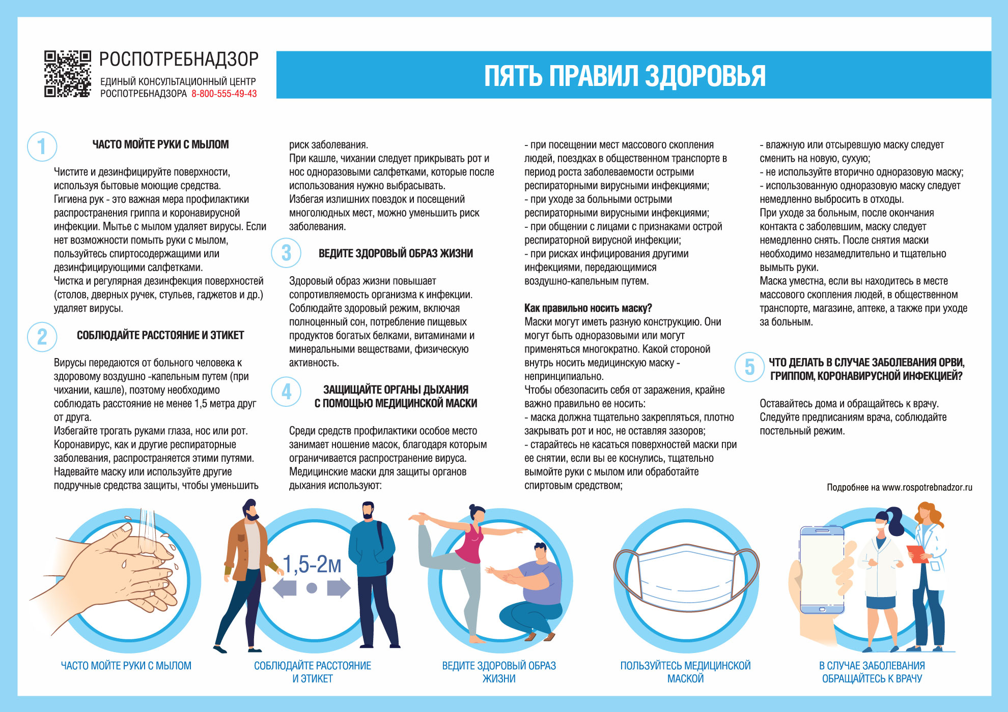

Slide 37

Желаем всем хорошего учебного года!
Пусть этот учебный год принесет нам всем только добрые эмоции, большие успехи, хорошее настроение и радость!

